Slide 1
Простые школьные
правила этикета
ОРКСЭ
4 класс

Slide 2
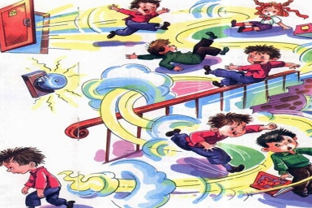
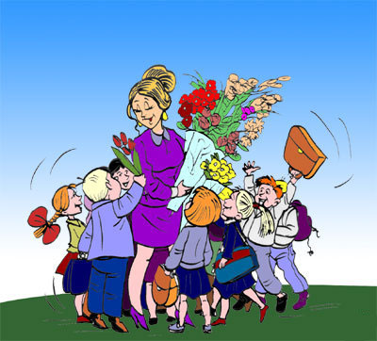
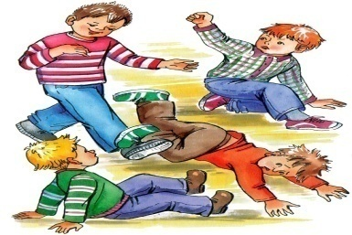
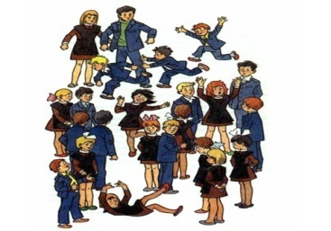

Slide 3
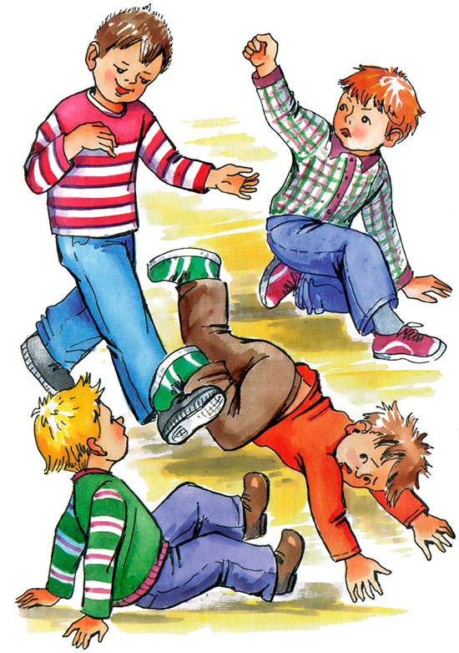
Никогда не обижай маленьких и слабых и не позволяй делать этого другим ребятам..

Slide 4
В школе не кричи,
не употребляй грубых слов,
не дерись.

Slide 5
Всегда помни, что ты не один. Старайся вести себя так, чтобы никому не мешать.

Slide 6
Относись бережно к школьному имуществу.

Slide 7
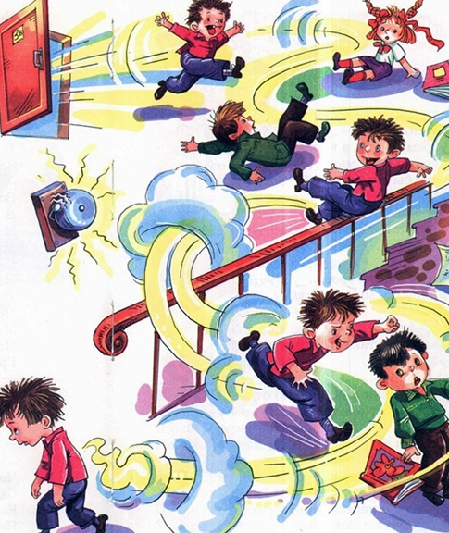
Не бегай в коридоре. Слишком оживлённая беготня часто приводит к тяжёлым травмам.

Slide 8
При встрече в школе со взрослыми обязательно здоровайся первым.

Slide 9
Старайся всегда поддерживать в своей родной школе
чистоту и порядок.

Slide 10
Источники:
http://ped-kopilka.ru/vs-ob-yetikete/pravila-povedenija-v-shkole-poleznye-sovety-i-rekomendaci-dlja-uchaschihsja.html
http://900igr.net/datas/pedagogika/SHkolnye-pravila/0017-017-SHkolnye-pravila.jpg
http://cs622716.vk.me/v622716142/9a86/Xt4g495BGIA.jpg
http://happyhpeppi.ru/uploads/posts/2013-09/1378892561_pic213.jpg
http://1.bp.blogspot.com/-mb72IMdOgjg/T8ZtDSrIRYI/AAAAAAAAAEk/_faKzJT4viY/s1600/Detiubir.png
http://funforkids.ru/pictures/school20/school2001.jpg
http://www.stihi.ru/pics/2011/01/03/8902.jpg

